Slide 1

小游戏
“回音壁”

Slide 2


Slide 3
晨

Slide 4

chen
早晨

Slide 5
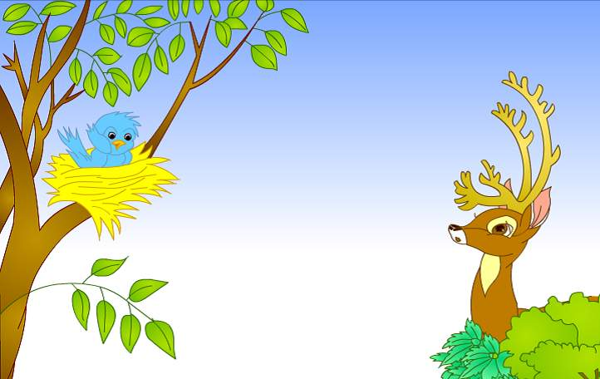

Slide 6



会走路的
树

Slide 7
路

Slide 8

要求：
1、读准字音，读顺句子，读通课文，遇到难读的地方多读几遍。
2、给课文标出小节号，并圈出生字。

Slide 9
xùn
驯鹿

Slide 10
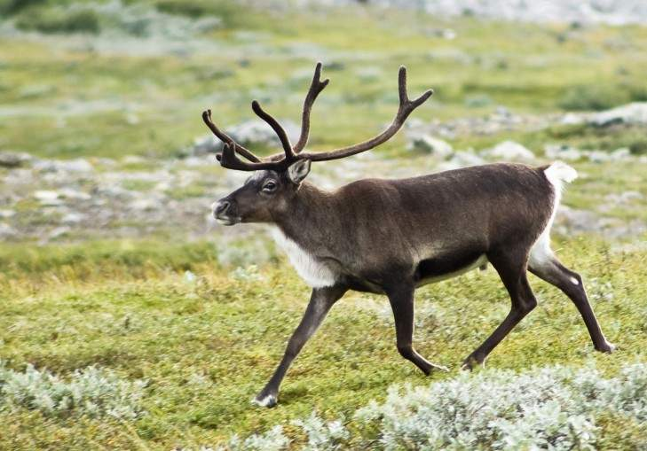

Slide 11
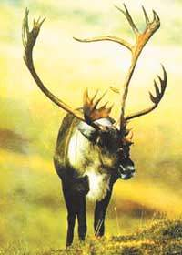
驯鹿：是鹿类中唯一雌雄均长角的鹿。许多驯鹿已被驯化。它们的角分叉很多，有的竟超过30个枝叉。它们有一条很短的白色尾巴，腿长有力，人类驯养它们已有1000多年历史。

Slide 12
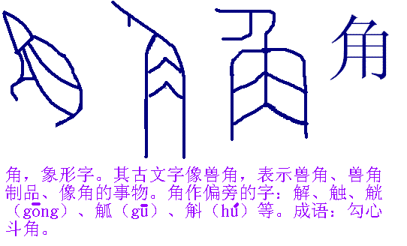

Slide 13
角

Slide 14
hào qí
好 奇

Slide 15
奇
奇怪
奇特
奇形怪状

Slide 16
读一读，想一想：
1、课文中哪几小节是写小鸟和驯鹿爸爸的故事？
2、课文中哪几小节是写小鸟和小驯鹿的故事？

Slide 17
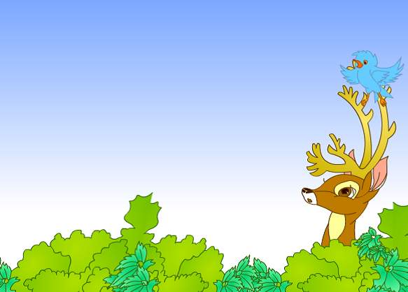
小树带着小鸟玩了
好一会儿，才把小鸟
送回家。

Slide 18
送
反义词：
接
迎
还

Slide 19
小树带着小鸟玩了
好一会儿，才把小鸟
送回家。

Slide 20
从这以后，这棵树
天天来陪小鸟。

Slide 21
陪
形近字：
赔、培

Slide 22
从这以后，这棵树
天天来陪小鸟。

Slide 23
小鸟跟着他去了许多地方，看见了许多有趣的东西。

Slide 24
趣

Slide 25
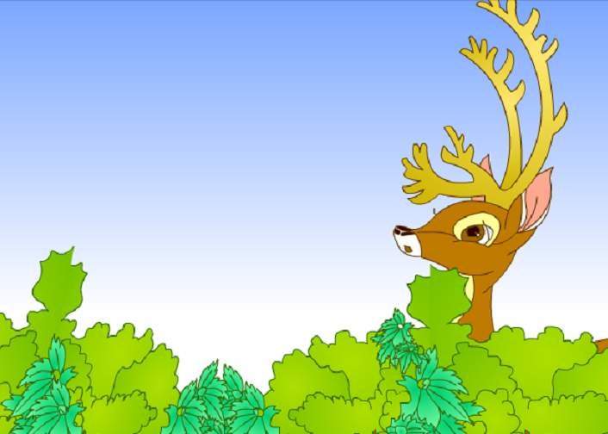


Slide 26

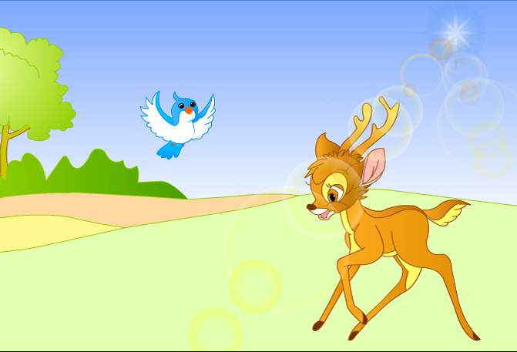



你也是一棵会走路的树吗？
对呀，人们都叫我驯鹿。你大概就是我爸爸常常提起的那只小鸟吧？

Slide 27

去年的那棵树，原来是你的爸爸呀！
叫
是的！是的！
激动

Slide 28
概

Slide 29
激

Slide 30
去年的那棵树，原来是你的爸爸呀！
叫
是的！是的！
激动

Slide 31
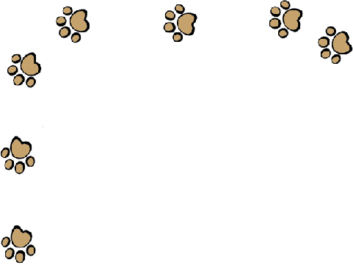
走路 早晨 有趣 陪
美丽 大概 激动 角
告别 当然 好奇 送

Slide 32

填空：
（美丽、角、好奇、早晨、有趣、小驯鹿、爸爸）
一个春天的（ ），树上的一只小鸟看见了一棵会走路的树，感到非常（ ），于是坐在这棵树上去了许多（ ）的地方，最后它才知道那不是树，那是（ ）的（ ）。这真是一个（ ）的故事。

Slide 33
小问号？
它们会去哪些地方？会看见哪些有趣的东西？请小朋友动脑想一想，动笔写一写吧。

